Slide 1

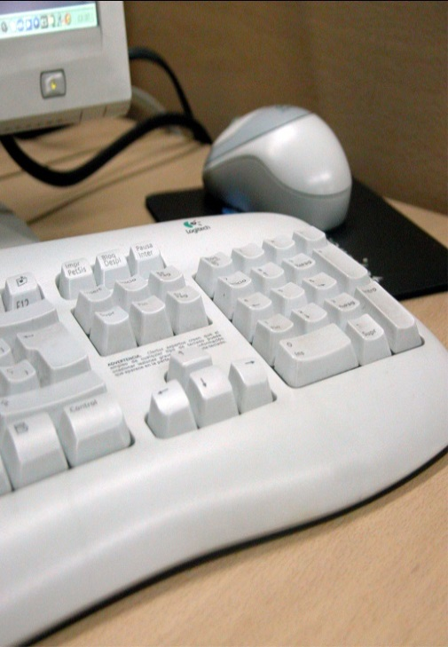
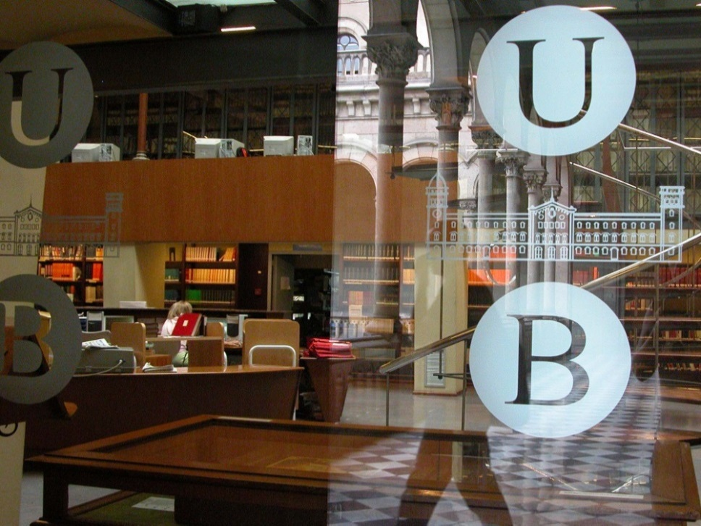
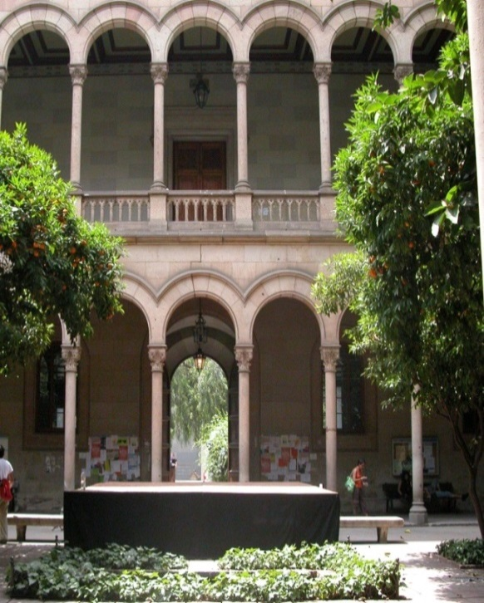
BiPaDi (Biblioteca Patrimonial Digital UB):
un projecte integral de preservació i difusió patrimonial
^{Judit Casals.} CRAI. Unitat de Projectes. Universitat de Barcelona CSUC. Intensiu de Col·leccions digitals. ^{7 octubre 2014}

Slide 2
Per què BiPaDi
Importància dels fons patrimonials
Servidor dedicat i portal
Participació en altres projectes: MDC, ARCA i BVMC

Slide 3
Fons patrimonials
Fons antic i de reserva
Fons patrimonials segle XIX (i fons al domini públic)
Fons personals i col·leccions especials: col·leccions úniques
Desamortització Mendizábal
1836-37

Slide 4
Fons de reserva
2.178 manuscrits i 975 incunables
890 pergamins i 8.000 gravats
+150.000 llibres del XVI al XIX

Slide 5
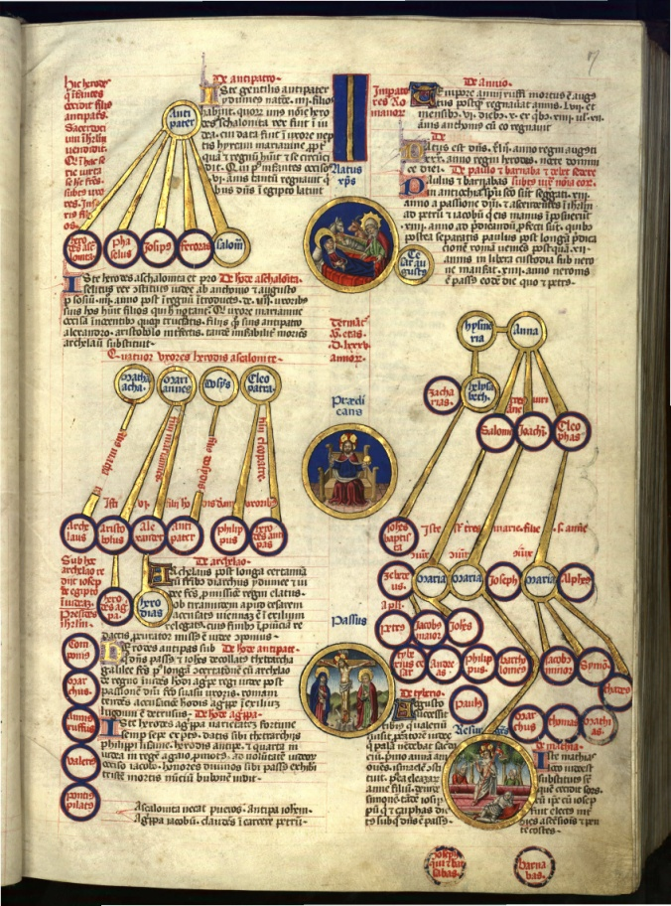
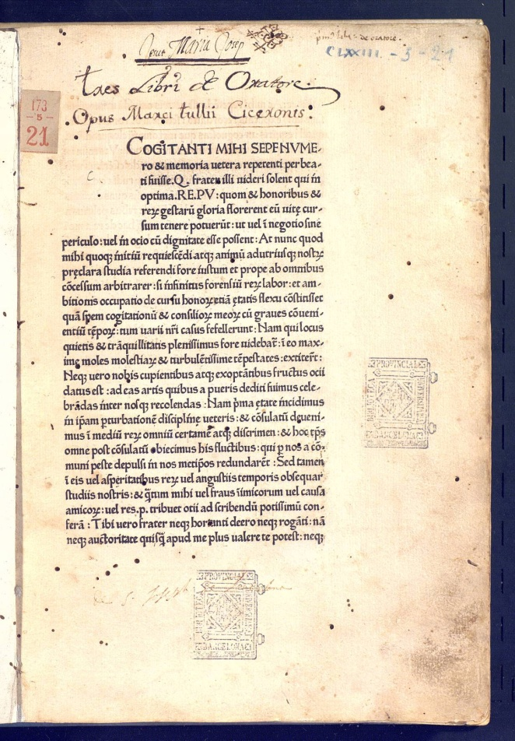
Manuscrits i incunables
Bíblia. Segle XV. Catalunya. Representació en miniatura de la vida de Jesús en 4 medallons dibuixats en or.
Cogitanti mihi sepe numero & memoria uetera repetenti ... Ciceró, Marc Tul·li, 106-43 aC. Konrad Sweynheim & Arnold Pannartz (impr.) 1465

Slide 6
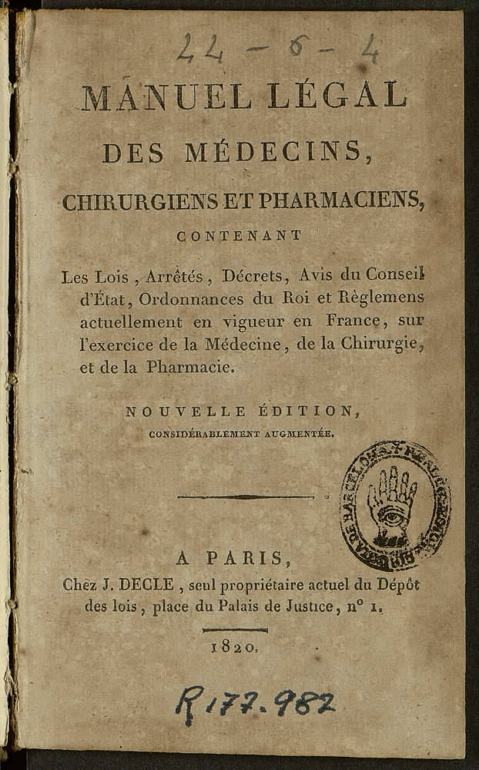

Col·legi de Cirurgia de Barcelona
Manuel légal des médecins, chirurgiens et pharmaciens : contenant leslois,arrêtés, décrets, avis du conseil d'état actuellement en vigueur en France sur l'exercice de la médecine et de la chirurgie .
Dècle, Pierre-François-Isidore, m. 1823 (impr.); Demonville, Antoine-Louis Guénard, n. 1779 (impr.)
Notes:
http://www.bib.ub.edu/cgi-bin/awecgi?db=pos&o1=getent&pa=10&k1=10215

Slide 7
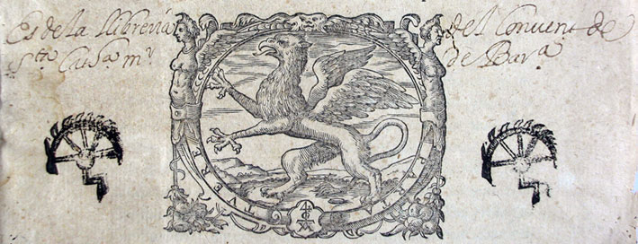
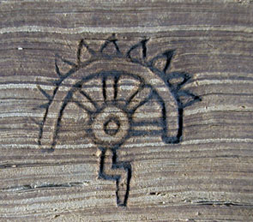
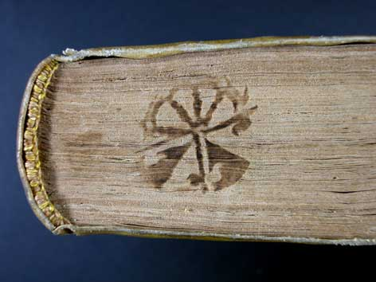
Manuscrits d’antics posseïdors
Base de dades d’antics posseïdors
Marca de foc. Roda de coltells, instrument de martiri de Santa Caterina d'Alexandria. Convent de Santa Caterina (Barcelona, Catalunya)

Slide 8



Política de col·leccions del fons patrimonials

Slide 9
Projecte a 3 bandes
Centre de digitalització
Sistema de preservació
Servidor de difusió

Slide 10
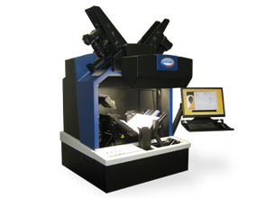
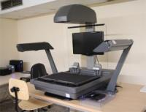
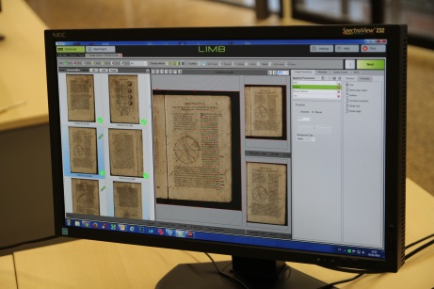
Centre de digitalització
Centre de digitalització
Escàners aeri de gama alta, un escàner automàtic, càmera, per negatius fotogràfics
Captura, generació de fitxers, transformació d’imatges i metadades
Notes:
Escàner aeri de gama alta, un escàner automàtic, càmera, per negatius fotogràfics

Slide 11
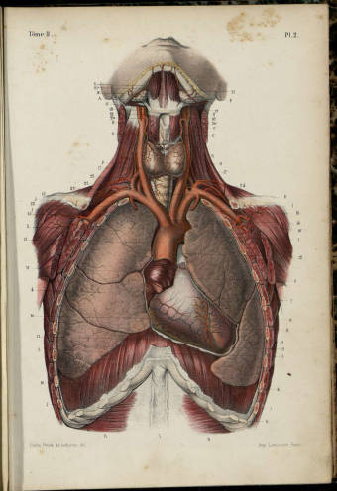
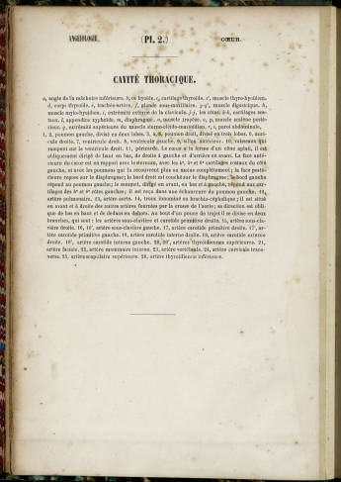
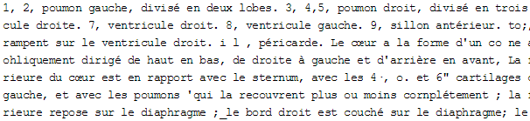
Servidor de difusió
Servidor de difusió
CONTENTdm
Jpg + txt

Slide 12
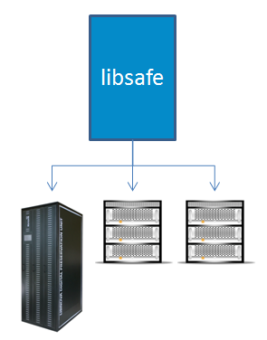
Sistema de preservació
Sistema de preservació
Libsafe
màster (tiff), consulta (jpeg) METS en xml (marcxml, metsrights, premis, MIX tècniques)
Notes:
Metadades (Premis). Fitxer màster (tiff), fitxer de consulta (jpeg) METS en xml (marcxml, metsrights, premis, MIX (tècniques)
Estructura: directoris i subdirectoris (una carpeta per cada document)

Slide 13
Objectius
Difusió
Conservació
Preservació digital

Slide 14
Objectius
Internacionalització
Recerca
Docència

Slide 15
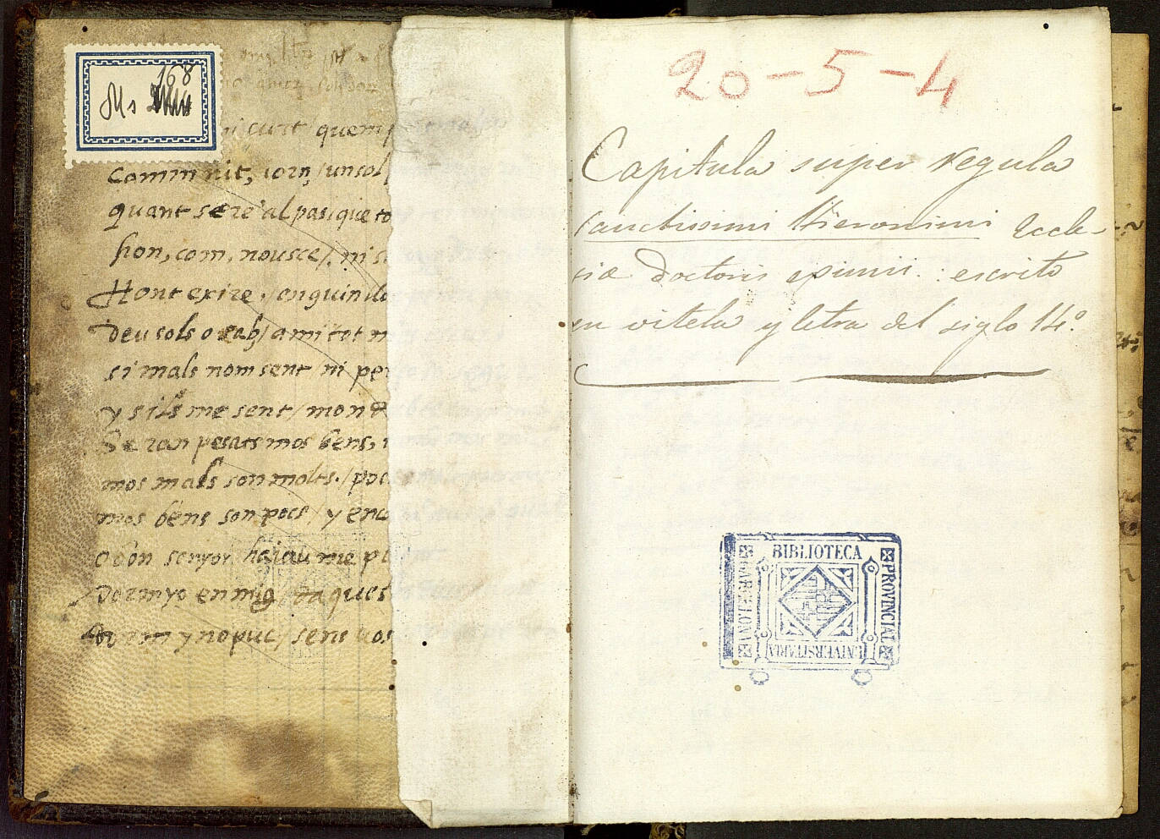
Objectius i relacions
DDUB: treballs d’alumnes
Base de dades posseïdors
Altres projectes
Catàleg
[Regula Sancti Hieronimi] [Manuscrit] .Jeroni, sant, ca. 342-420. S XIV- XV
Ex-libris al f. 2: "ad usum fr. Francisci Angles ordinis minimorum; nunc p[er]tinet ad co[n]ventum S.P.N. F[rancis]ci de Paula Bar[chino]ne" (s. XVI); segells del convent als f. 3 i 99

Slide 16



Drets sobre les metadades
Europeana Data Exchange (desembre de 2011)

Slide 17
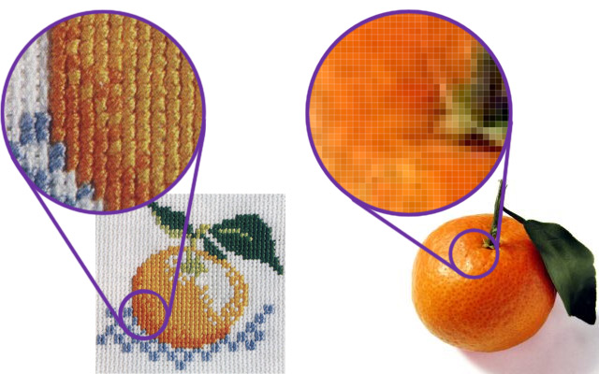
Drets sobre els documents
Còpia analògica còpia digital
Carta del domini públic d’Europeana

Slide 18
Accés obert i drets d’autor
Domini públic | http://creativecommons.org/publicdomain/mark/1.0/
Rights Reserved – Free Access | http://www.europeana.eu/rights/rr-f/
Rights Reserved – Paid Access | http://www.europeana.eu/rights/rr-p/
Unknown | http://www.europeana.eu/rights/unknown/

Slide 19


http://bipadi.ub.edu/cdm/home
^{Moltes gràcies!}
© CRAI, Universitat de Barcelona 2014

